Slide 1
¿Qué es una Base de Datos?
Programa tu Futuro
Julio 2020

Slide 2
Contenidos
Bases de datos relacionales:
Definición
Modelamiento
Creación
SQL
Creación y carga de datos
Consultas
Joins
Consultas anidadas

Slide 3
Contenidos
Contenidos Avanzados
Procesamiento de Consultas
Optimización
Vistas
Transacciones
Triggers y Procedimientos Almacenados

Slide 4
¿Qué es una Base de Datos?

Slide 5
Es un conjunto de datos que describe las actividades de una o varias organizaciones relacionadas
¿Es la Web una base de datos?
¿Y un Excel con info de empleados de una empresa?

Slide 6
Sistemas Gestores de Bases de Datos (SGBD)
Software diseñado para colaborar en el diseño, mantenimiento, acceso y consistencia de los datos
Sin ellos, tendríamos que escribir software ad-hoc para cada colección de datos
Hacen que temas de escalabilidad y eficiencia sean transparentes al usuario

Slide 7

¿Por qué necesitamos Sistemas de BD?
Datos no caben en memoria
RAM
Es necesario mantener
la consistencia
Requieren acceso
concurrente
Manejo transaccional
Requieren ser consultados,
agregados y analizados
Proveer niveles de permisos
distintos para usuarios

Slide 8
Ventajas de un SGBD
App
App
App
Independiente
de los datos
Integridad y
Seguridad
Acceso Eficiente
SGBD
Reducción del esfuerzo
de crear apps nuevas
Concurrencia

Slide 9
¿Desventajas? de un SGBD
Pueden ser restrictivas para casos particulares:
Aplicaciones en tiempo real y/o temporales
Solicitudes especializadas
Análisis estadístico avanzado: regresiones lineales y otros
Análisis flexible de texto y/o multimedia

Slide 10








SGBDs Hoy

Slide 11
Entonces, ¿Estamos listos para usar una base de datos?

Slide 12
No, debemos manejar antes…
Modelar Bases de Datos
Lenguajes de Carga, Manipulación y Consulta de datos

Slide 13
Modelo de Datos
Estructura que nos permite describir los datos
Es de alto nivel, es decir, oculta detalles de la implementación
Nos permite comunicarnos entre personas sobre la estructura que tiene nuestra base de datos
Establece los objetos modelados y las relaciones existentes entre ellos

Slide 14
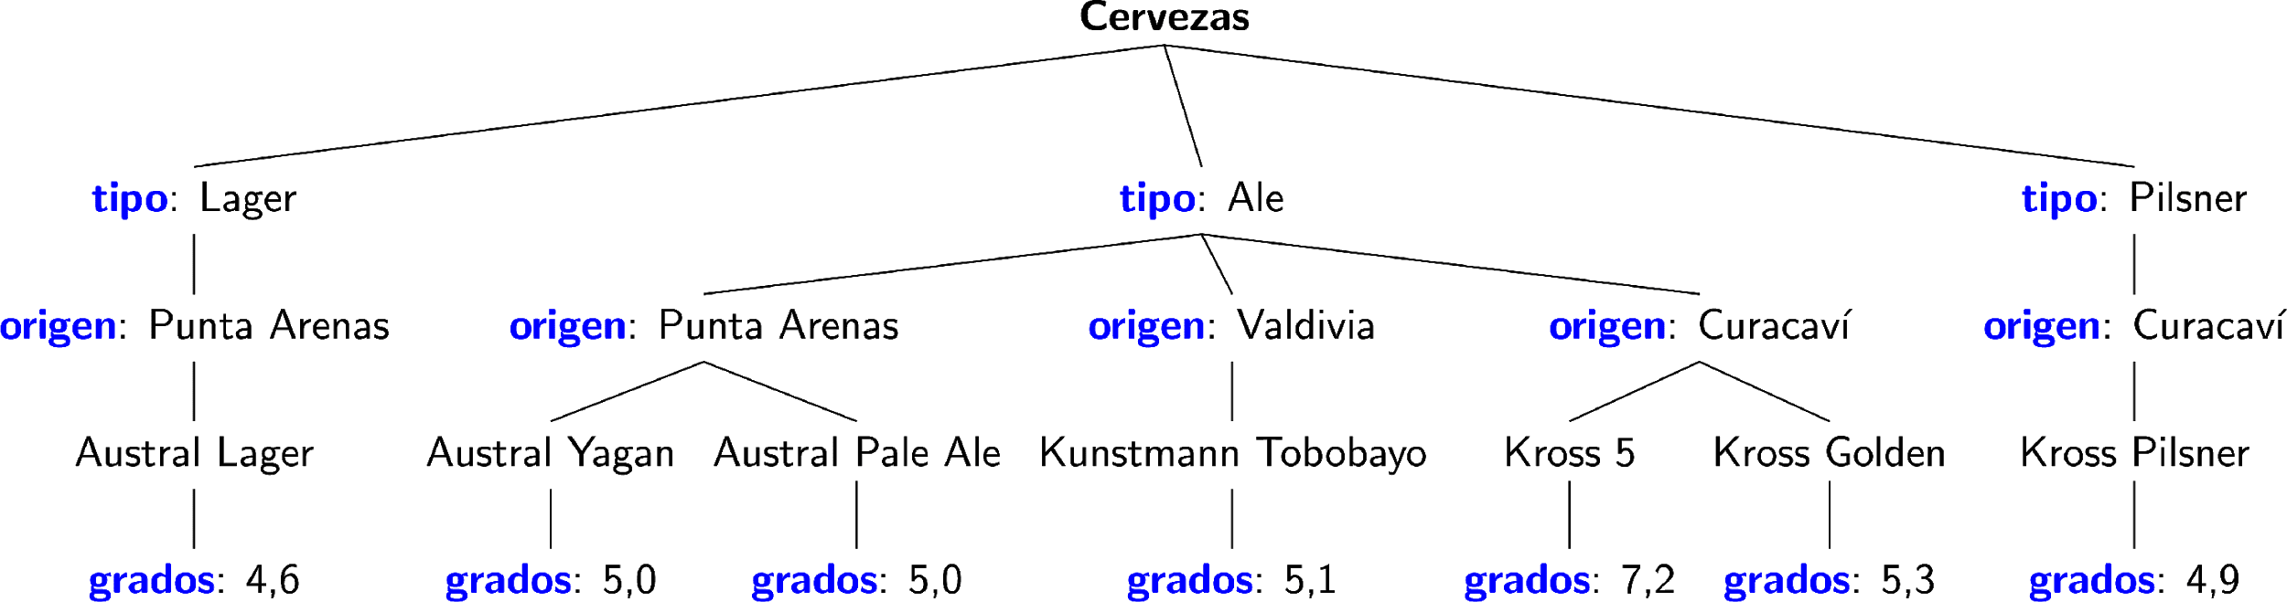
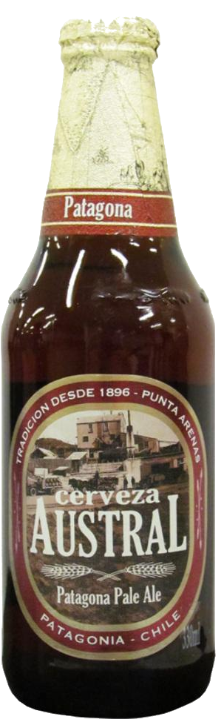
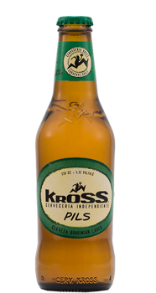
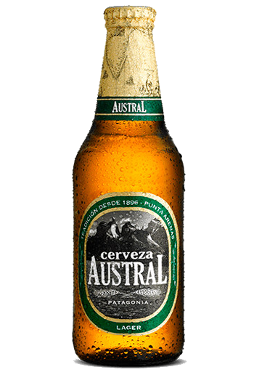
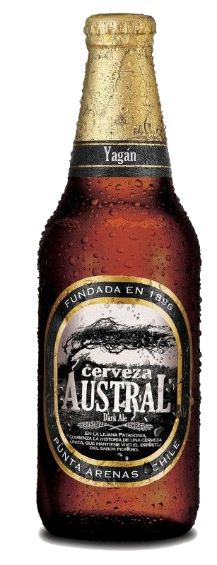
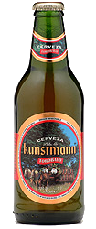
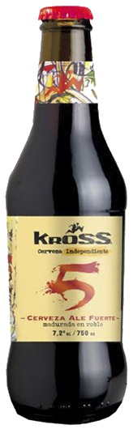

Modelo de Datos Cerveceros

Slide 15
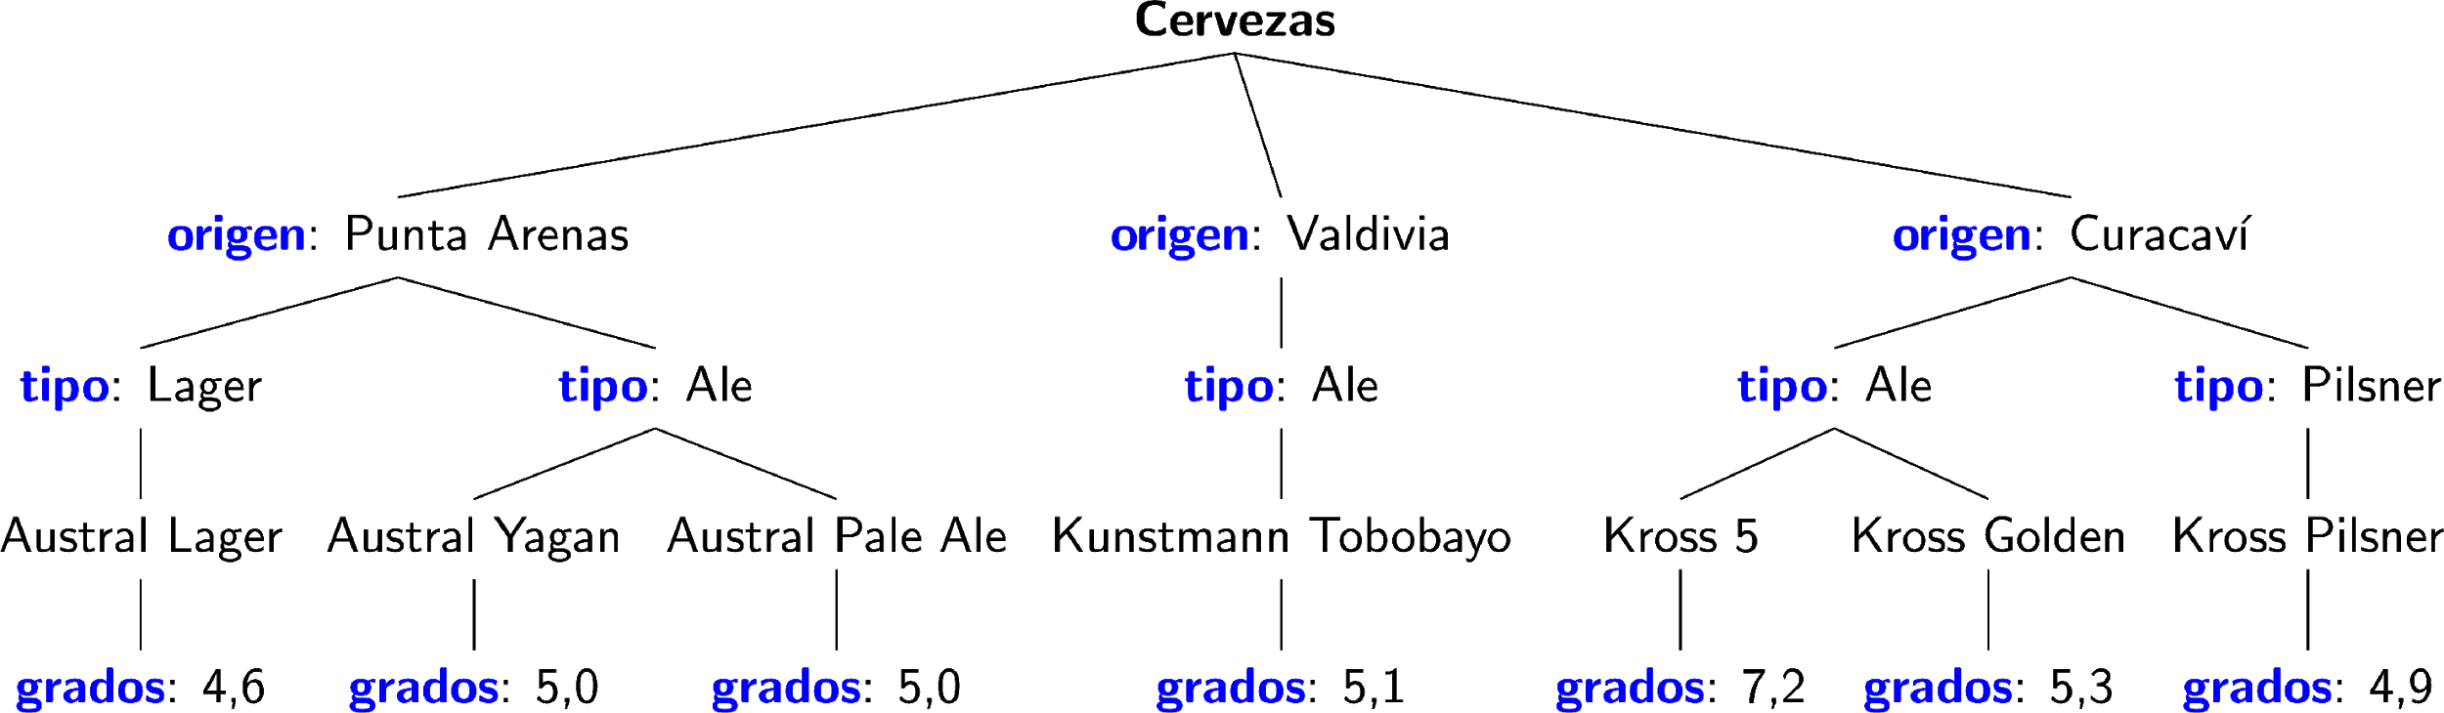
Modelo de Datos Cerveceros

Slide 16
Modelo de Datos Cerveceros
Diseño tipo árbol:
Fácil de entender
Repetición de valores
Requiere una jerarquía natural

Slide 17
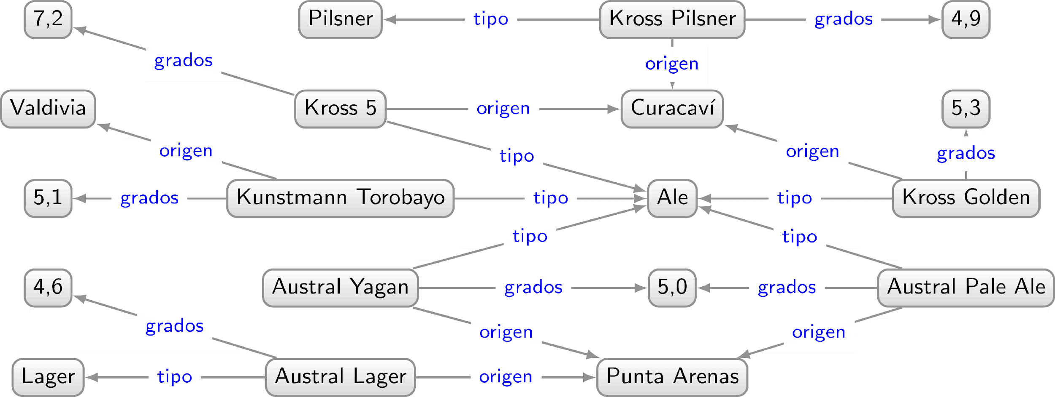
Modelo de Datos Cervecero

Slide 18
Modelo de Datos Cervecero
Diseño tipo grafo:
Flexible
No hay tipos duplicados
Permite incompletitud
No hay un esquema obvio

Slide 19
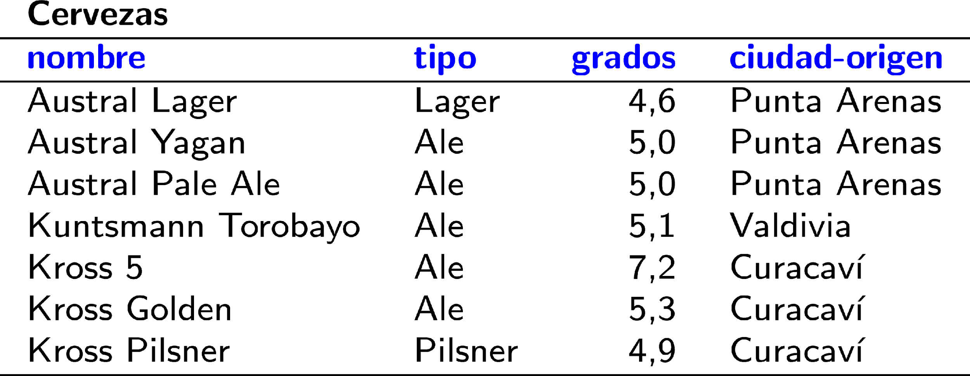
Modelo de Datos Cervecero

Slide 20
Modelo de Datos Cervecero
Diseño tipo tabla:
Intuitivo
El que veremos en el curso
¿Qué pasa si falta algún dato?
¿Qué pasa si hay que agregar un atributo?

Slide 21
Modelo Relacional

Slide 22
Modelo Relacional – Definiciones
Una Tabla se denomina una Relación
En el ejemplo: Cervezas
Una Columna se denomina un Atributo de la Relación
Por ejemplo: grados
Una fila de la tabla es una Tupla o Dato:
Por ejemplo: (Kross 5, Ale, 7.2, Curacaví)

Slide 23
Modelo Relacional – Esquemas
Entonces una tabla definida en el Modelo Relacional se vería así:
Un conjunto de Relaciones se denomina un Esquema:
Cervezas(nombre, tipo, grados, ciudad-origen)
Cervezas(nombre, tipo, grados, ciudad-origen)
Vino(nombre, tipo, grados, viña)
En-stock(nombre, cantidad, precio)

Slide 24
Modelo Relacional – Dominio
Cada atributo debe tener un dominio, que indica el tipo de datos a usar:
Cervezas(nombre:string, tipo:string, grados:float, ciudad-origen:string)
Vino(nombre:string, tipo:string, grados:float, viña:string)
En-stock(nombre:string, cantidad:string, precio:string)

Slide 25
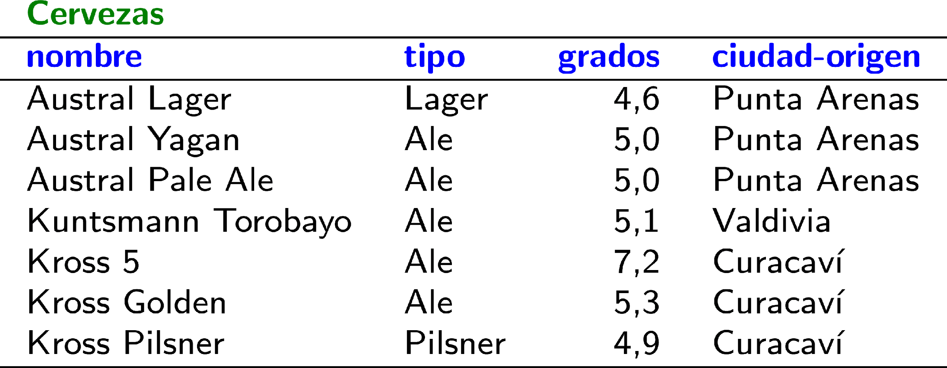
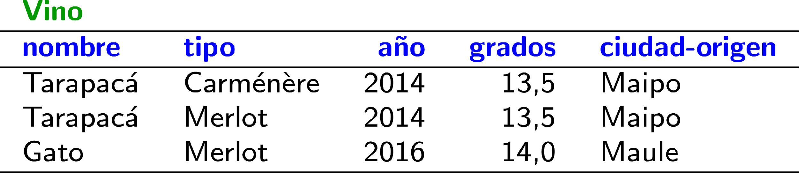
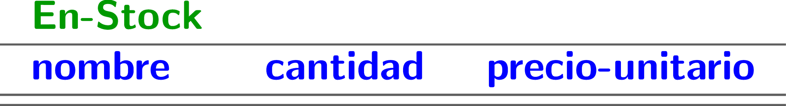
Modelo Relacional – Instancias
Cervezas(nombre:string, tipo:string, grados:float, ciudad-origen:string)
Vino(nombre:string, tipo:string, grados:float, viña:string)
En-stock(nombre:string, cantidad:string, precio:string)
Una Instancia es un conjunto de Tuplas que satisfacen un Esquema

Slide 26
¿Conjunto?
Un conjunto es una colección de objetos únicos

Slide 27
¿Cómo establecemos unicidad en Bases de Datos?

Slide 28
Modelo Relacional – Llaves
Una Llave es un conjunto de atributos de una relación, tales que dos tuplas distintas no pueden tener los mismos valores en todos los atributos que son Llave

Slide 29
Modelo Relacional – Llaves
Sí
¿Es {nombre, tipo, grados, ciudad-origen} una llave?
Y {tipo, grados, ciudad-origen}?
No

Slide 30
Modelo Relacional – Llaves
Una llave es una Llave Candidata de una relación, si ningún subconjunto más chico es también una llave

Slide 31
Modelo Relacional – Llaves
No
¿Es {nombre, tipo, grados, ciudad-origen} una llave candidata?
¿Cuál es la llave candidata?
Como nombre es llave candidata, entonces escribimos
Cerveza(nombre, tipo, grados, ciudad-origen)

Slide 32
Modelo Relacional – Llaves
Una Llave Primaria de una relación es alguna de las llaves candidatas

Slide 33
Modelo Relacional – Llaves
Persona(rut, nombre, fecha-nac, hora-nac, madre-rut, padre-rut)
¿Hay otra llave candidata?
Probablemente …
Persona(rut, nombre, fecha-nac, hora-nac, madre-rut, padre-rut)

Slide 34
Modelo Relacional – Llaves
¿Entonces?
Una llave identifica cada fila
Una llave candidata es una llave mínima
Se escoge alguna llave candidata como llave primaria
Persona(rut, nombre, fecha-nac, hora-nac, madre-rut, padre-rut)
Persona(rut, nombre, fecha-nac, hora-nac, madre-rut, padre-rut)
Persona(rut, nombre, fecha-nac, hora-nac, madre-rut, padre-rut)

Slide 35
¿Ahora sí estamos listos para hacer una Base de Datos?

Slide 36
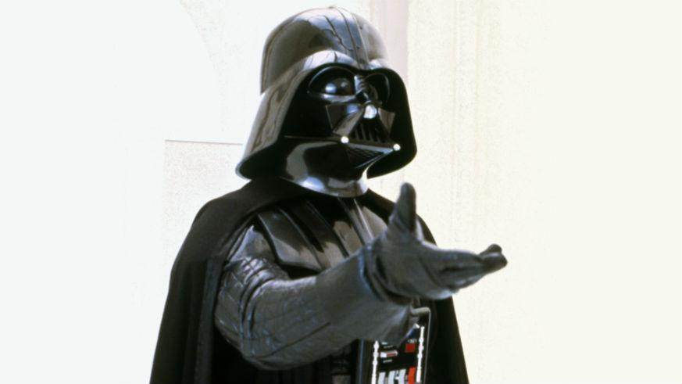
Podemos intentarlo
Creemos una base de Datos para la Guerra de las Galaxias.
Necesitamos:
Personajes, con sus nombres, edad, planeta de donde proviene, la nave que maneja (e información de la nave), las coordenadas de su planeta, etc.
Vengan conmigo

Slide 37
Estar Guars
Nombre | Edad | Nave | Tipo de Nave | Velocidad Luz? | Planeta | Coordenadas
Han Solo | 55 | Millenium Falcon | Cargo Ligero | Sí | Corellia | M-11
… | … | … | … | … | … | …
Boba Fett | 35 | Slave I | Patruyero | Sí | Kamino | Extragalactic
¿Problemas?

Slide 38
¿Cómo modelamos una BD entonces?

Slide 39
Diagramas Entidad-Relación
Para diseñar una base de datos tenemos que reconocer primero los requisitos del problema
Reconocer cuáles son los objetos cuya información nos interesa recopilar y cómo se relacionan entre ellos: por ejemplo Empleados, Departamentos y saber en quién trabaja en cada dpto.

Slide 40
Diagramas E/R – Entidades
Una Entidad es un objeto del mundo real: Auto, Persona, Departamento, Clínica.
Posee atributos, de los cuales un subconjunto debe ser la llave primaria.
Vel. Luz
Nombre
Tipo
Nave

Slide 41
Diagrama E/R – Relaciones Binarias
Las entidades se relacionan entre sí, por ejemplo, hay personajes que tienen naves
Personaje
dueño
Nave

Slide 42
Diagrama E/R – Relaciones
Las entidades deben tener al menos las llaves
Edad
Vel. Luz
Nombre
Nombre
Tipo
Personaje
dueño
Nave

Slide 43
Diagrama E/R – Relaciones
Edad
Vel. Luz
Nombre
Nombre
Tipo
Personaje
dueño
Nave
desde
Relaciones pueden tener
atributos descriptivos
(no se pueden usar como parte de una llave)

Slide 44
Cardinalidad
¿De cuántos planetas puede provenir un personaje?
¿Cuántos personajes pueden provenir de un planeta?
Personaje
proviene
Planeta

Slide 45
Cardinalidad
¿Cuántos personajes pueden provenir de un planeta?
Ninguno o muchos.
Personaje
proviene
Planeta

Slide 46
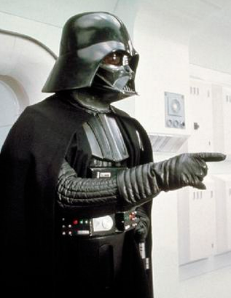

Cardinalidad
¿De cuántos planetas puede provenir un personaje?
De solo uno.
Personaje
proviene
Planeta

Slide 47
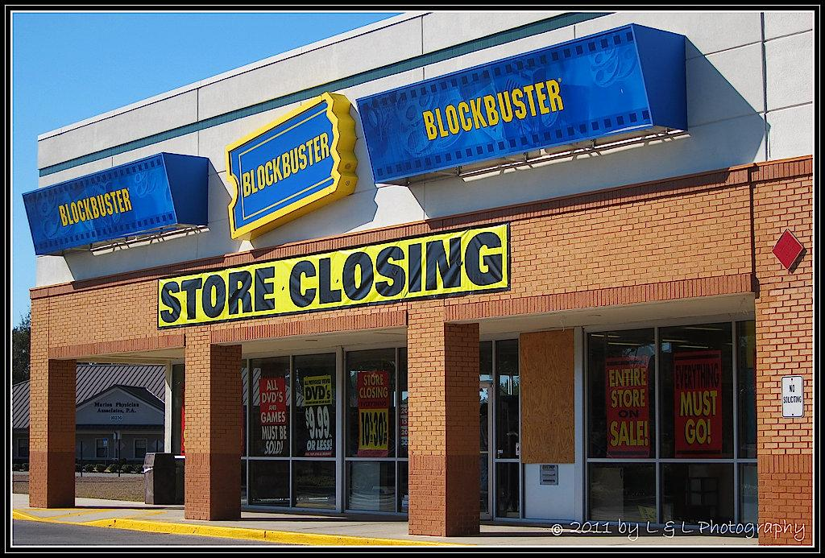
ER: Relaciones
¿Cómo se puede modelar un arriendo que involucra Personas, Películas y Locales de Videos?

Slide 48
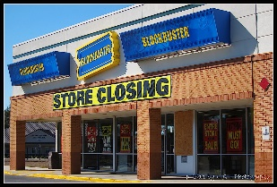
ER: Relaciones Múltiples
¿Cómo se puede modelar un arriendo que involucra Personas, Películas y Locales de Videos?
Película
Local
arriendo
Cliente

Slide 49
Cardinalidades Avanzadas
Padawan
tiene
Maestro Jedi
¿Cómo se lee?
Un padawan tiene cero o más maestros

Slide 50
Cardinalidades Avanzadas
Padawan
tiene
Maestro Jedi
¿Cómo se lee?
Un padawan tiene cero o un maestro

Slide 51
Cardinalidades Avanzadas
Padawan
tiene
Maestro Jedi
¿Cómo se lee?
Un padawan tiene al menos un maestro

Slide 52
Cardinalidades Avanzadas
Padawan
tiene
Maestro Jedi
¿Cómo se lee?
Un padawan tiene solo un maestro

Slide 53
Relación con Roles
Jedi
maestr@
padawan
es maestr@

Slide 54
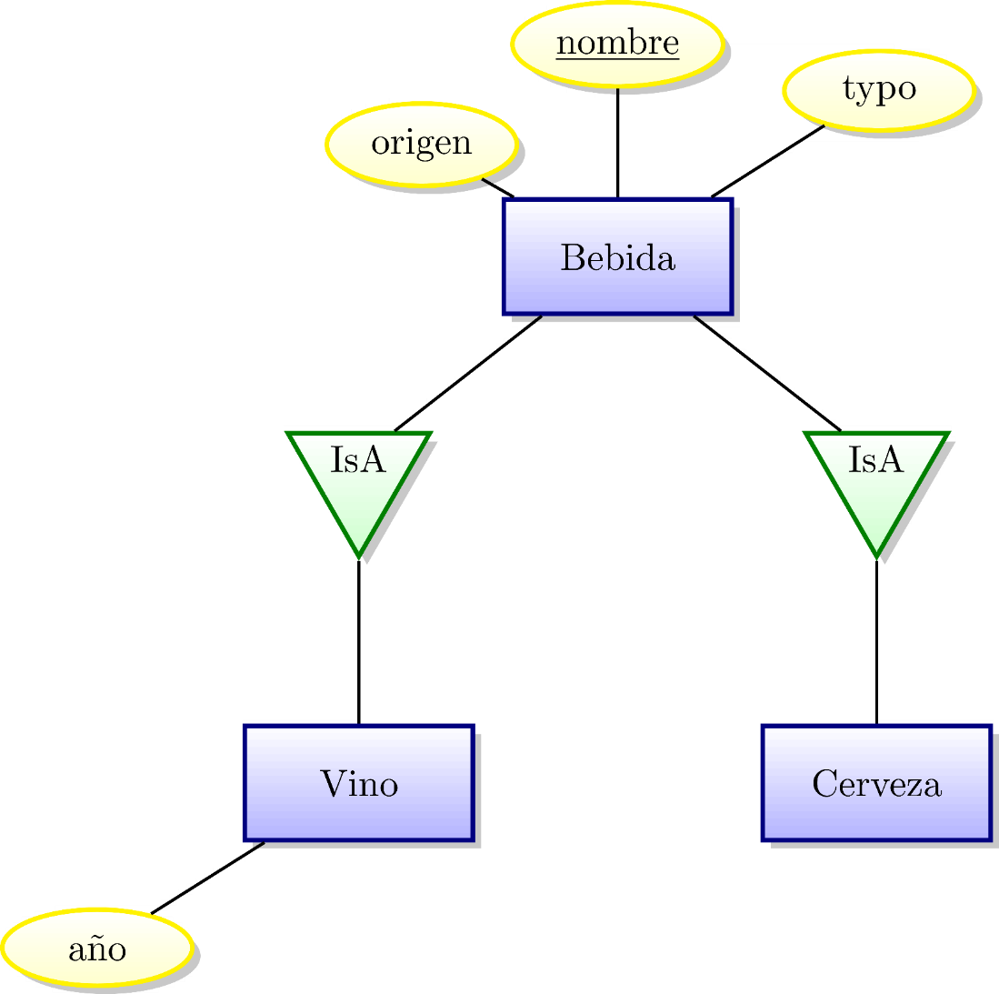
E–R: Jerarquías de clases IsA: esUn(a) en ingles
… los atributos origen, nombre y tipo
se heredan por Vino y Cerveza

Slide 55
E–R: Jerarquías de clases Superclases y subclases
… Bebida es una superclase
… Vino y Cerveza son subclases

Slide 56
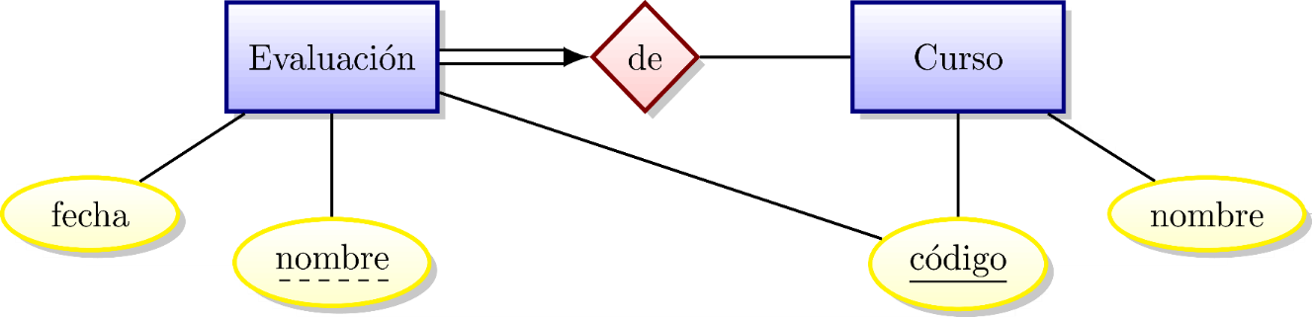
Diagramas E/R – Entidades Débiles
Hay entidades cuya existencia depende de la existencia de otras. Es decir, su llave depende de la llave de otra entidad.
¿Cómo modelar?

Slide 57
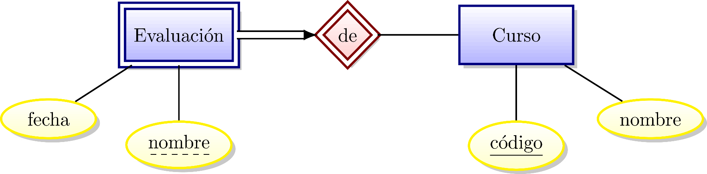
Diagramas E/R – Entidades Débiles
Hay entidades cuya existencia depende de la existencia de otras. Es decir, su llave depende de la llave de otra entidad.
¿Cómo modelar?

Slide 58
E–R: Entidades débiles ¿Cuándo se usan? Tres características
(2) Varias (débiles) a una
(3) Participación total
(1) Dependencia de llave
(1) Dependencia de llave
… entidades cuya llave dependa
de la llave de otra entidad

Slide 59
¿Para qué necesitamos E–R?

Slide 60
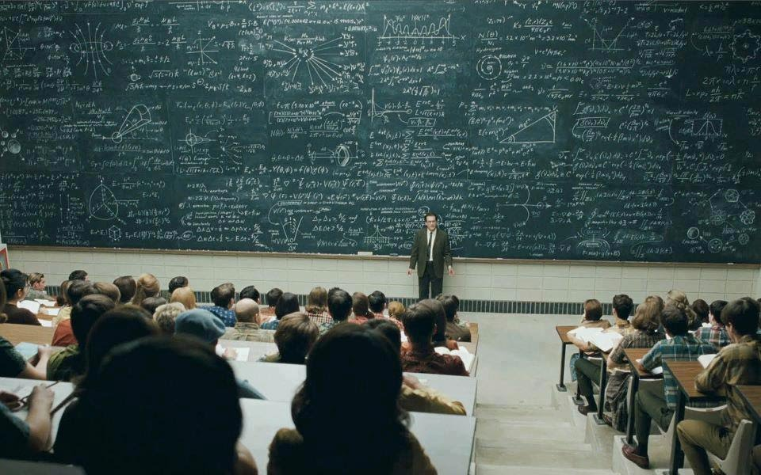

Slide 61
¿Para qué necesitamos E–R?
Modelar los requerimientos de un aplicación
De una forma menos técnica que usar tablas
Evitar redundancia / lograr un modelo conciso
Documentar restricciones conceptuales
Evitar problemas (p.ej. con llaves)

Slide 62
Ejemplo: Vino, Cerveza

Slide 63
Modelando vinos y cervezas
Vendemos vinos y cervezas. Cada vino tiene año, tipo, grados y ciudad-origen. Cada cerveza tiene ciudad-origen, tipo, grados. Vinos y cervezas tienen un precio unitario y una cantidad “en stock” cada día.

Slide 64
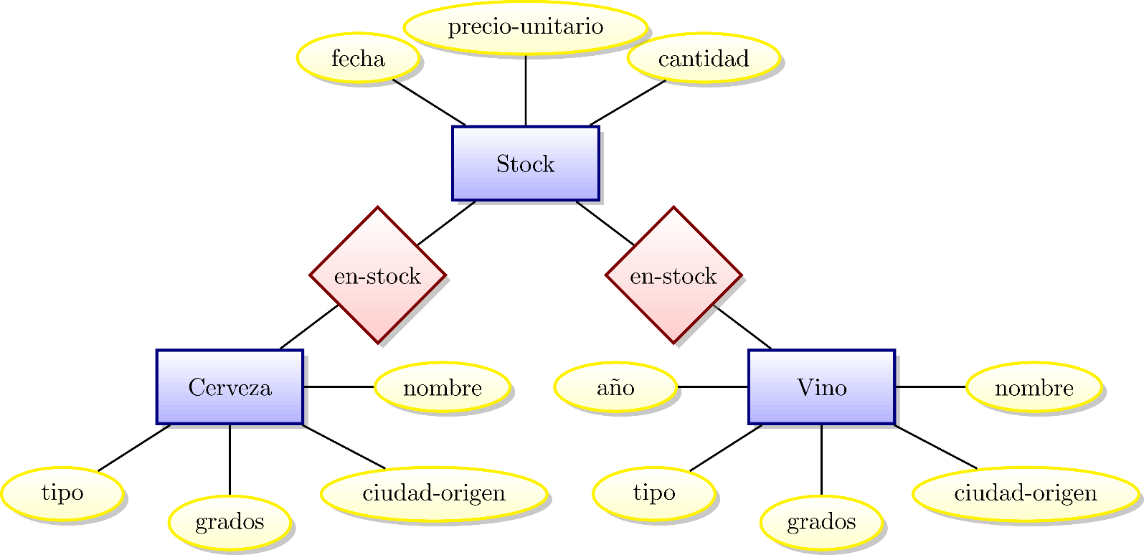
Modelando vinos y cervezas
Vendemos vinos y cervezas. Cada vino tiene año, tipo, grados y ciudad-origen. Cada cerveza tiene ciudad-origen, tipo, grados. Vinos y cervezas tienen un precio unitario y una cantidad “en stock” cada día.
No tenemos llaves …

Slide 65
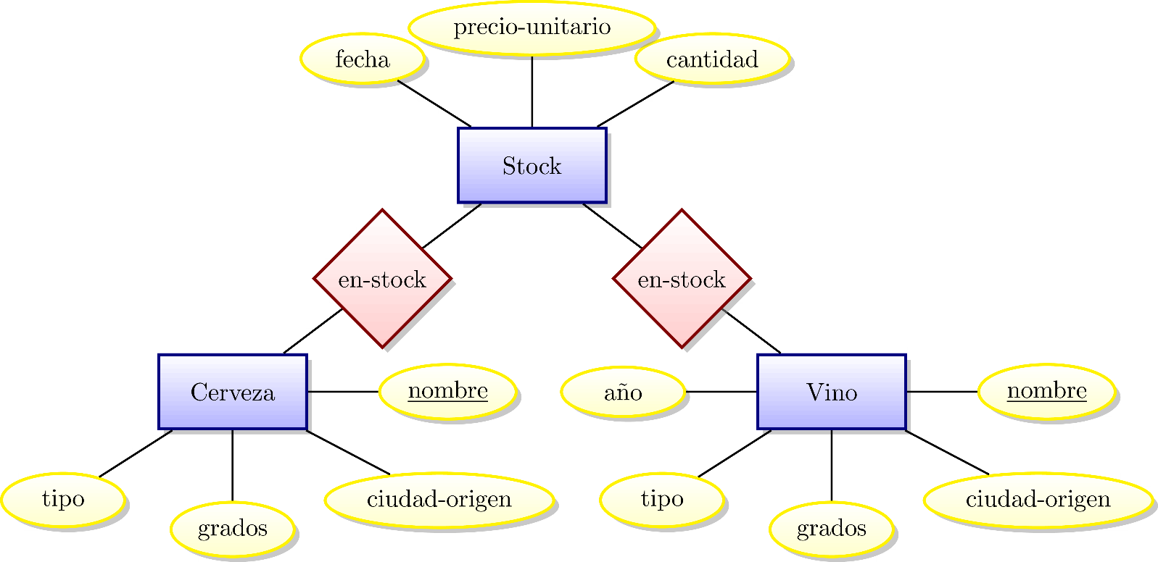
Modelando vinos y cervezas (con llaves)
Vendemos vinos y cervezas. Cada vino tiene año, tipo, grados y ciudad-origen. Cada cerveza tiene ciudad-origen, tipo, grados. Vinos y cervezas tienen un precio unitario y una cantidad “en stock” cada día.
¿Repeticiones de atributos? […]

Slide 66
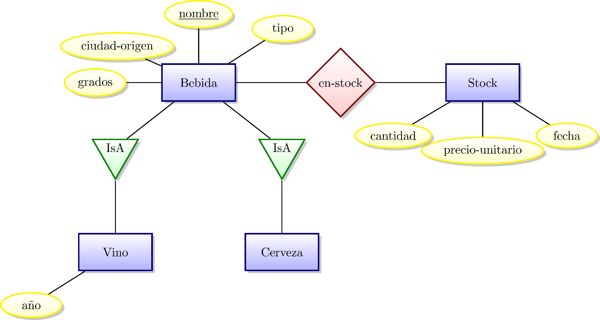
Modelando vinos y cervezas (con jerarquía de clases)
Vendemos vinos y cervezas. Cada vino tiene año, tipo, grados y ciudad-origen. Cada cerveza tiene ciudad-origen, tipo, grados. Vinos y cervezas tienen un precio unitario y una cantidad “en stock” cada día.
¿La llave del Stock? […]

Slide 67
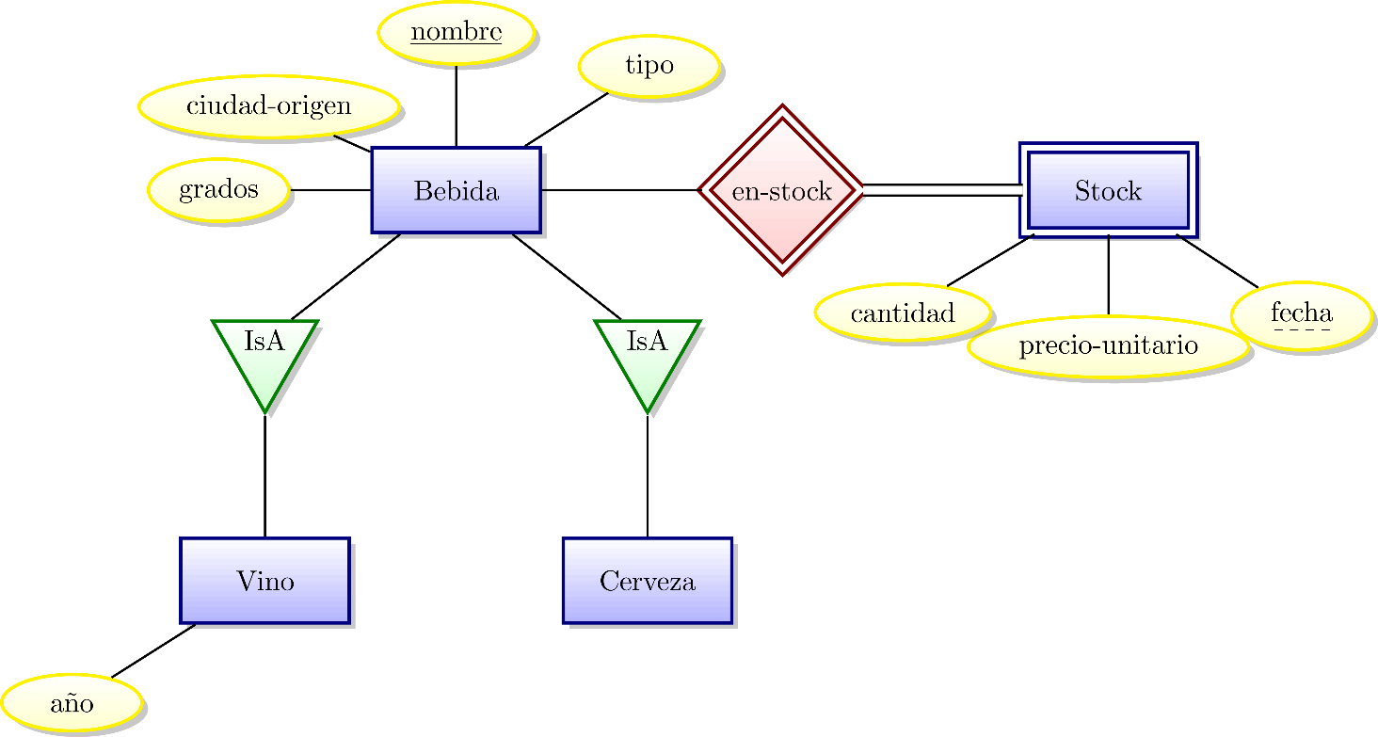
Modelando vinos y cervezas (con entidades débiles)
Vendemos vinos y cervezas. Cada vino tiene año, tipo, grados y ciudad-origen. Cada cerveza tiene ciudad-origen, tipo, grados. Vinos y cervezas tienen un precio unitario y una cantidad “en stock” cada día.
¿Multiplicidades y otras restricciones? […]

Slide 68

Modelando vinos y cervezas (con restricciones)
Vendemos vinos y cervezas. Cada vino tiene año, tipo, grados y ciudad-origen. Cada cerveza tiene ciudad-origen, tipo, grados. Vinos y cervezas tienen un precio unitario y una cantidad “en stock” cada día.
¿Pero cada Bebida tiene que tener un valor de Stock? […]

Slide 69

Modelando vinos y cervezas (con restricciones)
Vendemos vinos y cervezas. Cada vino tiene año, tipo, grados y ciudad-origen. Cada cerveza tiene ciudad-origen, tipo, grados. Vinos y cervezas tienen un precio unitario y una cantidad “en stock” cada día.
Listo.

Slide 70
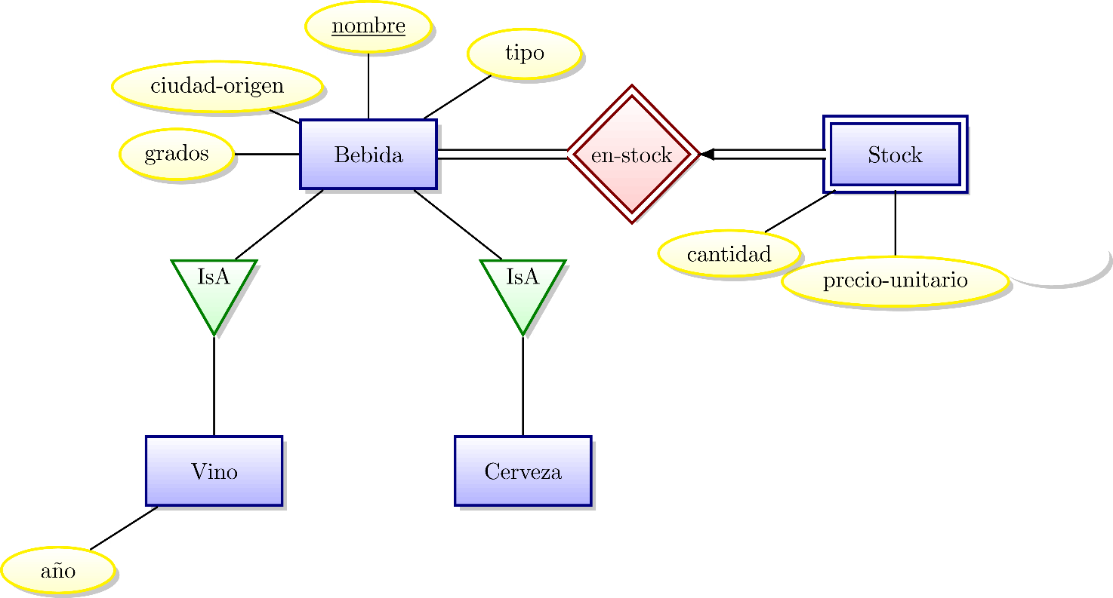
Modelando vinos y cervezas (pero …)
Vendemos vinos y cervezas. Cada vino tiene año, tipo, grados y ciudad-origen. Cada cerveza tiene ciudad-origen, tipo, grados. Vinos y cervezas tienen un precio unitario y una cantidad “en stock” actual.
¿Qué pasa sin fecha (si hay solo el stock actual)?

Slide 71

Modelando vinos y cervezas (pero …)
¡No hay una llave parcial!
Vendemos vinos y cervezas. Cada vino tiene año, tipo, grados y ciudad-origen. Cada cerveza tiene ciudad-origen, tipo, grados. Vinos y cervezas tienen un precio unitario y una cantidad “en stock” actual.

Slide 72
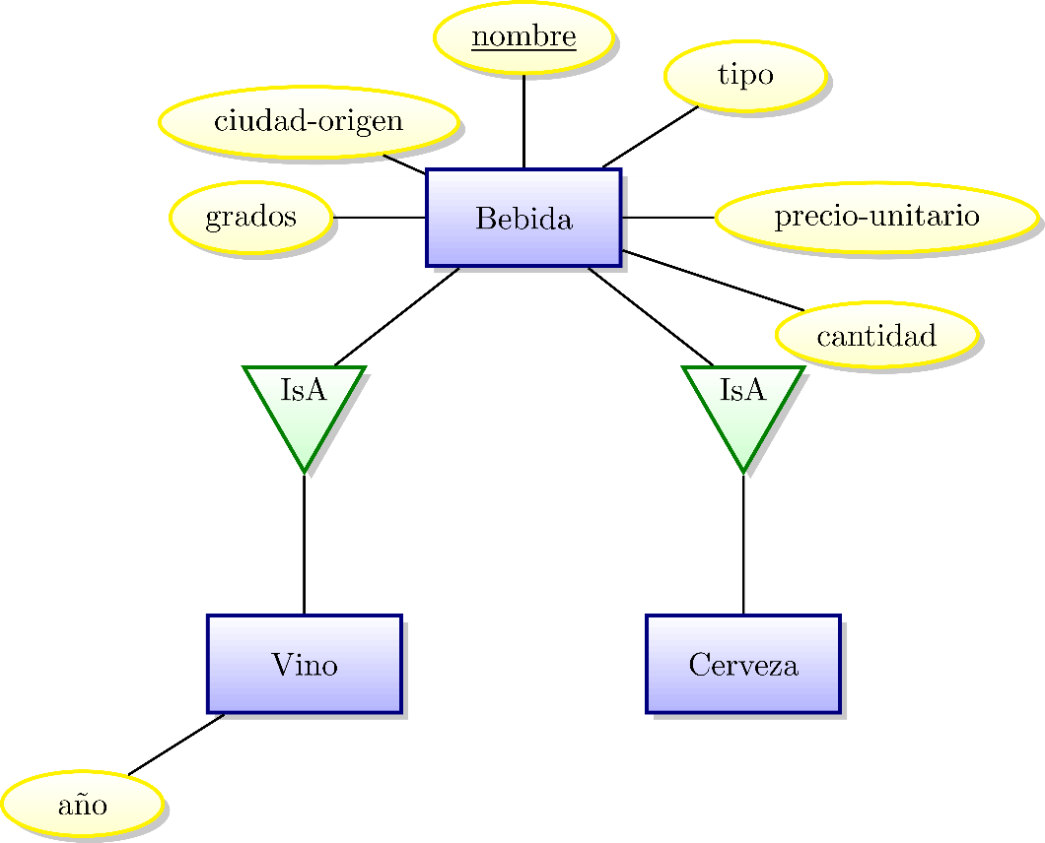
Modelando vinos y cervezas (ser más conciso)
Vendemos vinos y cervezas. Cada vino tiene año, tipo, grados y ciudad-origen. Cada cerveza tiene ciudad-origen, tipo, grados. Vinos y cervezas tienen un precio unitario y una cantidad “en stock” actual.

Slide 73
¿Cómo pasar de E/R a Modelo Relacional?

Slide 74
Idea Ingenua
nombre
dirección
país
Hotel
ciudad
nombre
preferencial
RUT
fin
Cliente
pago
tiene
inicio
Reserva
reserva
N°
Suite
n° hab
Regular
Habitación
is a
camas
conecta con
Conectada

Slide 75
Idea Ingenua
Traducir cada Entidad y cada Relación a una Tabla, con sus correspondientes atributos

Slide 76
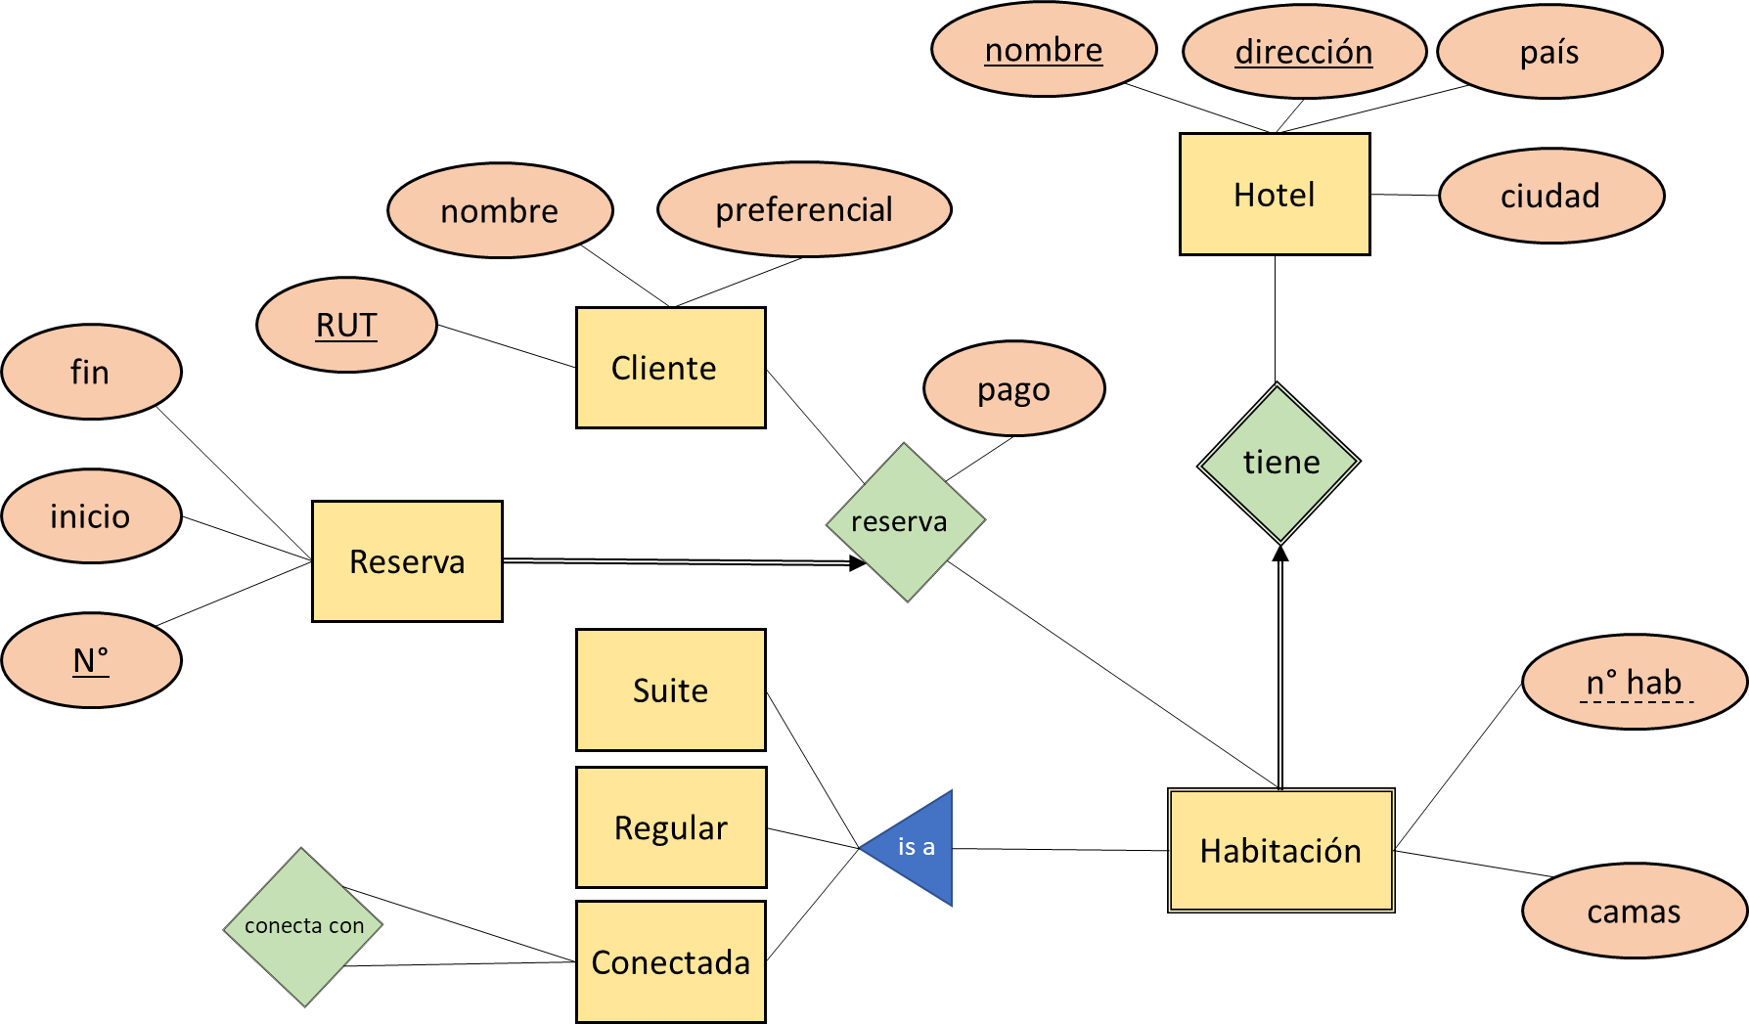
Idea Ingenua

Slide 77
Idea Ingenua
Hotel (nombre, dirección, país, ciudad)
Habitación (nombre_hotel, dirección_hotel, número, camas)
Suite (nombre_hotel, dirección_hotel, número, camas)
Regular (nombre_hotel, dirección_hotel, número, camas)
Conectada (nombre_hotel, dirección_hotel, número, camas)
Reserva (número, inicio, fin)
Cliente (RUT, nombre, es_preferencial)
Tiene (nombre_hotel, dirección_hotel, número_habitación)
Reservar (num_reserva, RUT, nombre_hotel, dir_hotel, num_hab, pago)
Conectada (nombre_h1, dir_h1, num_hab1, nombre_h2, dir_h2, num_hab2)

Slide 78
Idea Ingenua
¿Son necesarias todas esas Tablas?
NO

Slide 79
Transformar E/R a Tablas
¡Las relaciones de dependencia de las entidades débiles no necesitan una tabla extra!
Hotel
Habitación
tiene
Hotel (nombre, dirección, país, ciudad)
Habitación (nombre_hotel, dirección_hotel, número, camas)
Tiene (nombre_hotel, dirección_hotel, número_habitación)

Slide 80
Transformar E/R a Tablas
En general, todas las tablas que participan en relaciones con cardinalidad (0, 1) ó (1, 1) pueden ser fusionadas con la relación
Cliente (….)
Habitación (….)
Reserva (N°, inicio, fin)
Reservar (N°, RUT, nombre_h, dir_hotel, num_hab, pago)
Cliente
pago
reserva
Cliente (….)
Habitación (….)
Reserva (N°, RUT, nombre_h, dir_hotel, num_hab, pago, inicio, fin)
Reserva
Habitación

Slide 81
Transformar E/R a Tablas
Ojo con las llaves de la tabla final: Como la reserva se hace para una habitación y un cliente, basta con la llave de la reserva para la tabla completa!
Cliente (….)
Habitación (….)
Reserva (N°, inicio, fin)
Reservar (N°, RUT, nombre_h, dir_hotel, num_hab, pago)
Cliente (….)
Habitación (….)
Reserva (N°, RUT, nombre_h, dir_hotel, num_hab, pago, inicio, fin)

Slide 82
Transformar E/R a Tablas
¿Y qué pasa con las jerarquías de clase?
Suite
Regular
Habitación
is a
Conectada

Slide 83
Transformar E/R a Tablas
Si hay atributos en las subclases, hay que crear tablas para todos. Si no, basta con una tabla y un atributo de tipo. La superclase puede omitirse si no tiene relaciones con otras entidades
Vino (nombre, origen, tipo, año)
Cerveza (nombre, origen, tipo)
¡Los subtipos heredan las llaves!
Habitación (nombre_h, dir_h, n°, camas, tipo)

Slide 84
Transformar E/R a Tablas
En general, hay que usar el sentido común y optimizar según la aplicación deseada
Hotel (nombre, dirección, país, ciudad)
Habitación (nombre_hotel, dirección_hotel, número, camas, tipo)
Reserva (número, RUT, nombre_h, dir_h, n°_hab, inicio, fin, pago)
Cliente (RUT, nombre, es_preferencial)
Conectada (nombre_h1, dir_h1, num_hab1, nombre_h2, dir_h2, num_hab2)

Slide 85
Idea Ingenua
Hotel (nombre, dirección, país, ciudad)
Habitación (nombre_hotel, dirección_hotel, número, camas)
Suite (nombre_hotel, dirección_hotel, número, camas)
Regular (nombre_hotel, dirección_hotel, número, camas)
Conectada (nombre_hotel, dirección_hotel, número, camas)
Reserva (número, inicio, fin)
Cliente (RUT, nombre, es_preferencial)
Tiene (nombre_hotel, dirección_hotel, número_habitación)
Reservar (num_reserva, RUT, nombre_hotel, dir_hotel, num_hab, pago)
Conectada (nombre_h1, dir_h1, num_hab1, nombre_h2, dir_h2, num_hab2)

Slide 86
Transformar E/R a Tablas
En general, hay que usar el sentido común y optimizar según la aplicación deseada
Hotel (nombre, dirección, país, ciudad)
Habitación (nombre_hotel, dirección_hotel, número, camas, tipo)
Reserva (número, RUT, nombre_h, dir_h, n°_hab, inicio, fin, pago)
Cliente (RUT, nombre, es_preferencial)
Conectada (nombre_h1, dir_h1, num_hab1, nombre_h2, dir_h2, num_hab2)

Slide 87
¿Qué es una Base de Datos?
Programa tu Futuro
Julio 2020

